Slide 1


阳光能源集团电子报
2018年第三十八期

Slide 2

锦州阳光茂迪新能源有限公司
——太阳能电池组件产品被认定为辽宁名牌产品 —— 03

Slide 3

锦州阳光茂迪新能源有限公司
——太阳能电池组件产品被认定为辽宁名牌产品
日前，2018辽宁名牌产品认定结果公布，共认定辽宁重点名牌产品20项，辽宁名牌产品212项。其中，锦州阳光能源有限公司下属全资子公司——锦州阳光茂迪新能源有限公司的太阳能电池组件，荣获2018年辽宁名牌产品。
辽宁名牌产品认定工作由辽宁省名牌战略推进委员会(简称“省名推委”)负责，原则上每年进行一次。辽宁名牌产品，是指产品实物质量在省内同类产品中处于领先地位或者达到国内、国际同类产品先进水平，市场占有率和知名度居同行业前列，用户满意度高，具有较强市场竞争能力的产品。

Slide 4
本次辽宁名牌产品评选遵循“优中选优、差额选拔”的原则，在评选过程中，根据行业的差异性，对八大行业进行了归类，分别制定了“机械、冶金、石化、建材非消费品类、信息电子类”“轻工、纺织、建材消费品类”“食品及农产品加工类”打分体系，保证了评选的行业代表性。
随着全球经济竞争进一步扩大化,中国进入了名牌产品竞争时代。参评辽宁省名牌产品是引导企业树立品牌意识，用产品品牌开拓市场，提升市场占有率，提升产品的品牌知名度和市场竞争力的重要标志。拥有名牌就意味着拥有市场、竞争实力、企业利润和信誉,就能在激烈的市场竞争中立于不败之地。相信集团公司将以此次入围辽宁省名牌产品为有利契机，以“诚信、创新、竞争、卓越”的发展理念，以规范管理、强化品质、诚信经营、优质服务，生产世界一流产品，打造国际知名企业，为推动集团公司创新发展不懈努力。

Slide 5
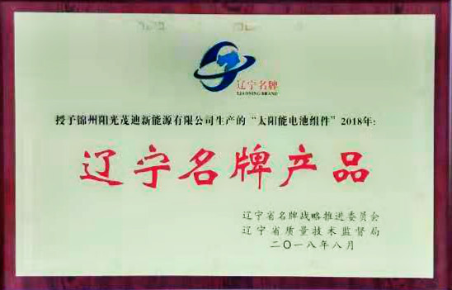

Slide 6

2018-10-10

